Slide 1
Город Ростов (Ярославская область). Справочная информация
Город расположен на берегу озера Неро в 53 км к юго-западу от Ярославля
Имеется железнодорожная станция Ростов-Ярославский, проходит федеральная железнодорожная магистраль. Через город пролегает федеральная трасса Москва-Холмогоры, развито автобусное сообщение. В 67 км находится аэропорт Ярославль (Туношна)
Отдаленность 194 км от Москвы, 611 км от Санкт-Петербурга и 296 км от Нижнего Новгорода
Численность населения в 2014 году – 30 900 человек
Один из древнейших русских городов, первое упоминание в летописи датируется 862 годом
324 объекта культурного наследия, в т. ч. 96 федерального значения
Город сохранился как единое градостроительное образование, две трети территории которого являются объектом культурного наследия федерального значения «Культурный слой города, XI-XVIвв.»
Входит в число городов Золотого Кольца России

Slide 2
Подпроект «Формирование природно-исторического кластера «Ростов Великий»
Цель подпроекта – создание природно-исторического кластера как основы устойчивого развития города Ростова путем комплексной реновации территории и модернизации инфраструктуры прибрежной зоны озера Неро и исторического ядра города в границах Городских валов.
Основные направления работы
Реставрация с приспособлением под нужды учреждения культуры здания Городского театра конца XIX-начала XX вв.
Работы по благоустройству, включая берегоукрепление озера Неро, расчистку водяного рва вокруг крепости, строительство 16 мостиков и лестниц, ремонт дорог и тротуаров, устройство автостоянки, организацию зон отдыха, озеленение, установку малых архитектурных форм, устройство освещения
Инженерные сети, включая реконструкцию 3 насосных станций, устройство канализационного коллектора, реконструкцию ливневой канализации с устройством очистных сооружений
Архитектурно-художественная подсветка 56 объектов Ростовского кремля.

Slide 3
Подпроект «Формирование природно-исторического кластера «Ростов Великий»

Slide 4
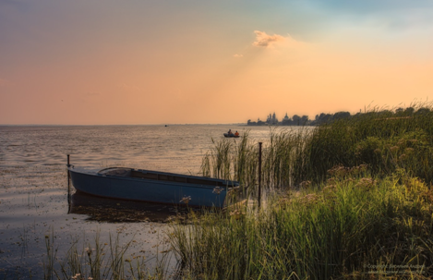
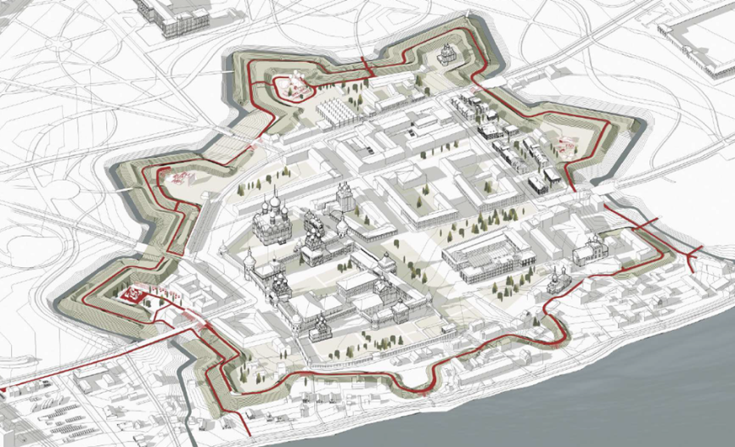
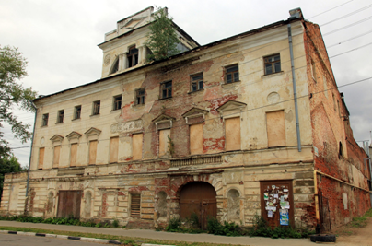
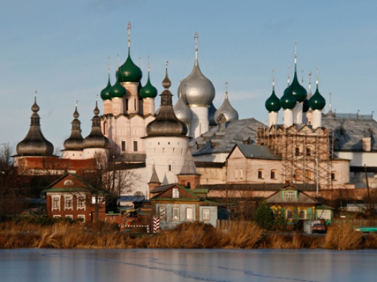
1
Набережная озера Неро
2
Городские валы
3
Городской театр
4
Подсветка Кремля

Slide 5
Подпроект «Формирование природно-исторического кластера «Ростов Великий»
Основные направления работы
Реставрация с приспособлением под нужды учреждения культуры здания Городского театра конца XIX-начала XX вв.
Работы по благоустройству, включая берегоукрепление озера Неро, расчистку водяного рва вокруг крепости, строительство 16 мостиков и лестниц, ремонт дорог и тротуаров, устройство автостоянки, организацию зон отдыха, озеленение, установку малых архитектурных форм, устройство освещения
Инженерные сети, включая реконструкцию 3 насосных станций, устройство канализационного коллектора, реконструкцию ливневой канализации с устройством очистных сооружений
Архитектурно-художественная подсветка 56 объектов Ростовского кремля.
Результаты подпроекта
Сохранены объекты культурного наследия и существенно улучшен внешний облик центральной части города.
Созданы современные рекреационные зоны для жителей и гостей города
Расширен спектр туристических продуктов, включая новый пешеходный маршрут «Голландская крепость в древнерусском городе», специализированные вечерние мероприятия и экскурсии, театрализованные программы для туристов.
В городе появится центральная культурно-досуговая площадка для проведения культурных и деловых мероприятий различного уровня.
Появятся новые площадки для развития малого и среднего бизнеса.

